Slide 1
※ 평가과제 최종 제출방법
HTML-1, HTML-2 평가 과제에 대해 각 팀원 기여도를 적는다.
기여도 기준을 상의하여 작성한다.
문법검사(Validation) 결과를 캡처한다.
HTML-2 접근성을 고려한 보완 내용을 캡처한다.
AI 개선 내용을 확인하여 팀원 소개 페이지의 완성도를 높인다.
HTML 개선한 내용을 라인별로 주석으로 표시한다.

Slide 2
【PBL기반 AI 페어 프로그래밍】
AI 이미지와 HTML을 활용한 팀원 소개 페이지 만들기
AI 와 함께 HTML 구조 개선하기
위대한 ON & OFF
역할 | 이름(닉네임) | 기여도
리더 | 강민승 | 35%
기술 | 김민수 | 20%
리뷰/리팩토링 | 소심 | 45%
기여도 기준
리더는 팀을 이끌고, 취합하고, 팀 소개글의 틀과 완성도를 높이기 위해 김민수를 대신하여 HTML 및 페르소나를 짜오는 성과를 보임 기술은 자신의 팀별 페르소나 소개를 제출하였음으로 원활한 팀원 소개글을 완성하는데 기여를 함 AI는 리뷰/리팩토링을 통하여 리더의 부족한 실력을 보완해줌은 물론, 태그의 쓰임새를 적절하게 개선하여 팀원 소개글의 완성도를 확고하게 다져줌

Slide 3
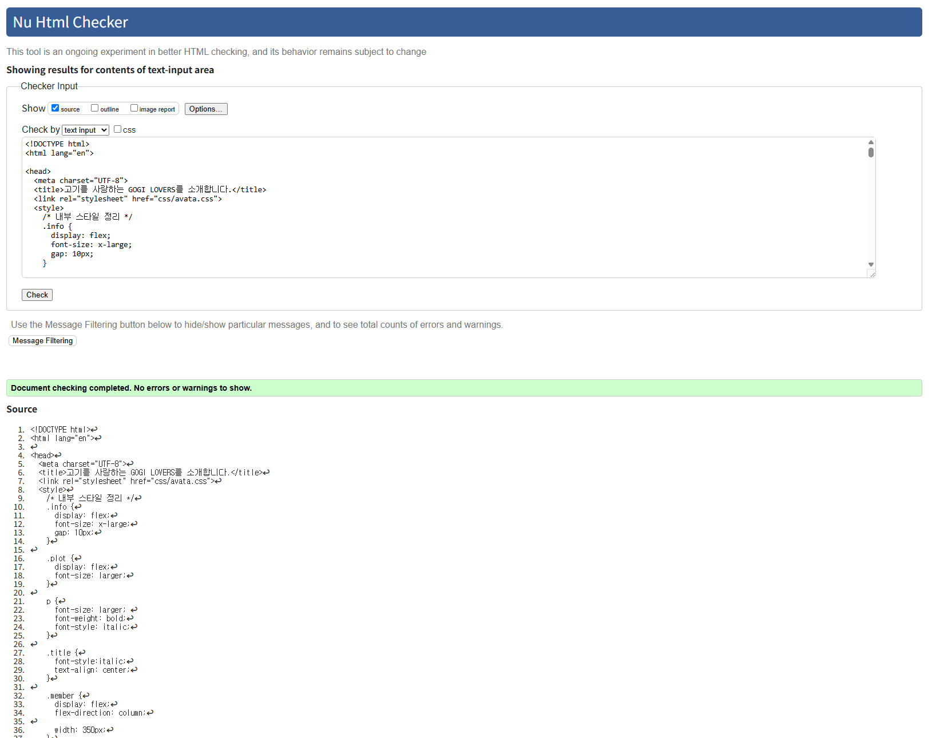
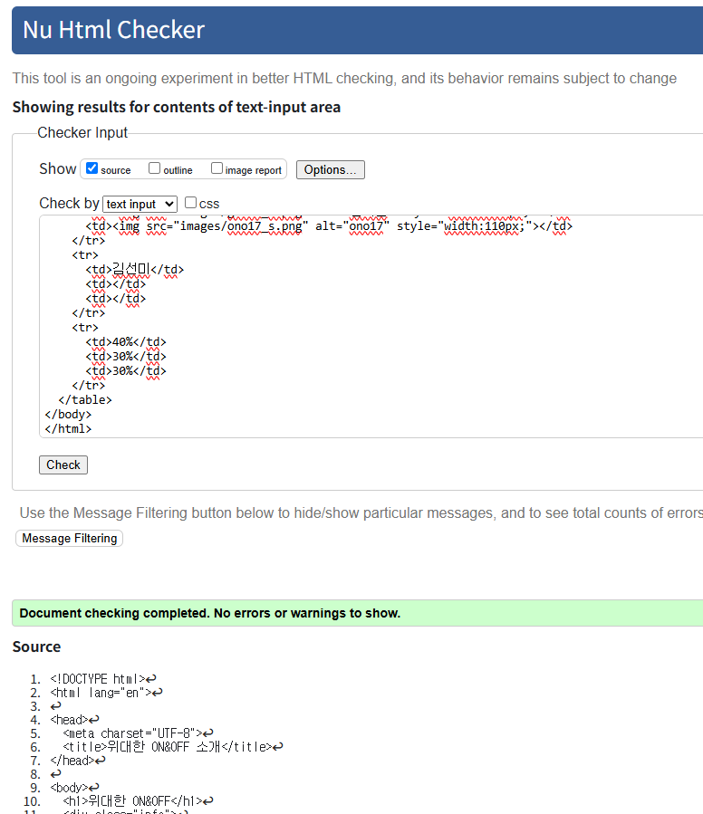

Slide 4
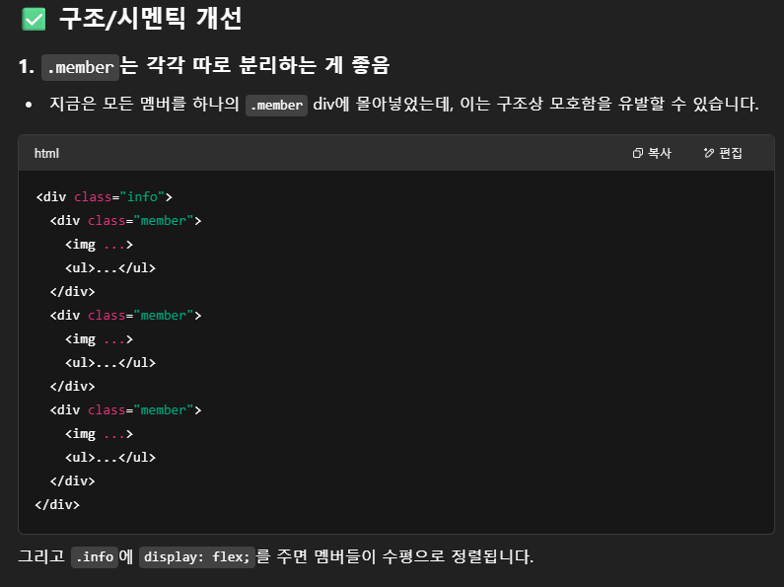
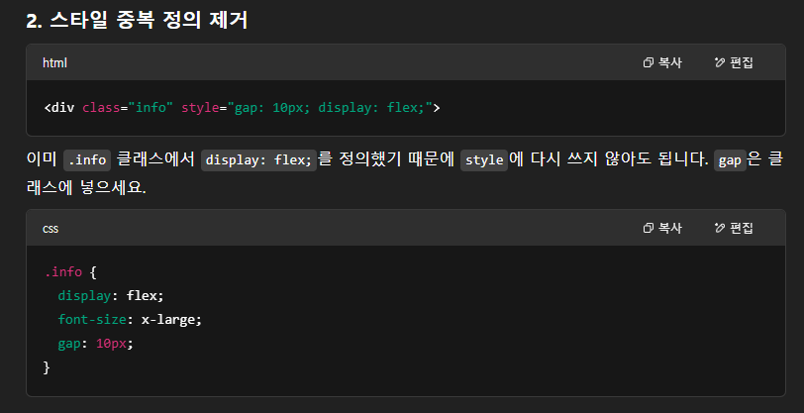
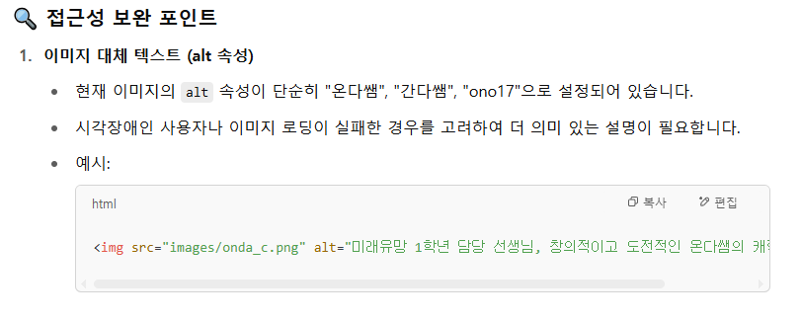

Slide 5
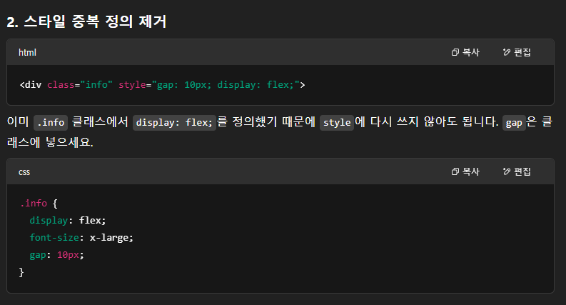

Slide 6
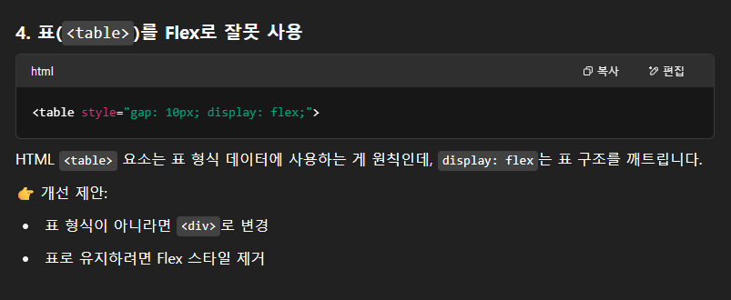

Slide 7
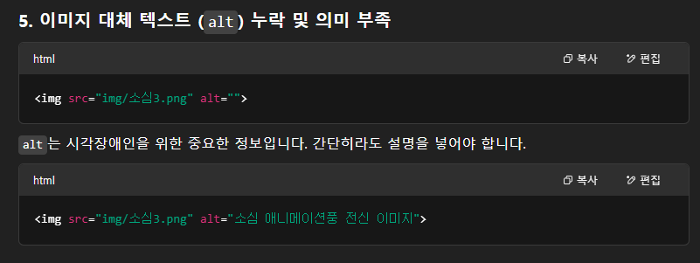

Slide 8
